Slide 1
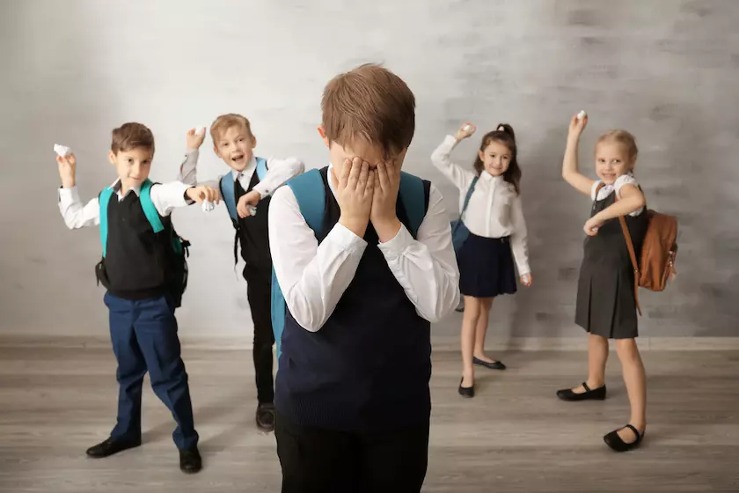
«Буллинг»

Slide 2
Как распознать буллинг?
• беспричинные боли в животе и груди;
• нежелание идти в школу и плохая успеваемость;
• нервный тик;
• печальный вид, беспокойство, тревожность;
• нарушенный сон, кошмары;
• длительное подавленное состояние;
• участившиеся простуды и другие заболевания;
• склонность к уединению, нежелание общаться;
• проблемы с аппетитом;
• излишняя уступчивость и осторожность.

Slide 3
Как не допустить ситуации буллинга?
• навыки общения;
• выберете для ребенка хобби;
• о случаях травли обязательно сообщаем учителю или школьному психологу;
• важно на начальном этапе сообща выяснить причину происходящего;
• в случае развития стресса обращайтесь к специалисту;
• важно успокоить и поддержать ребенка;
• приглашайте одноклассников к себе в гости;
• вырабатывайте адекватную самооценку у ребенка.

Slide 4
Просмотр художественных фильмов.
«Чучело» (1983 г.)
«Класс» (2007 г.)
«Розыгрыш» (2008 г.)
«Класс коррекции» (2014г.)

